Slide 1
Menjalankan Java dari Notepad++
Helda Yudiastuti.M.Kom

Slide 2
Terdapat banyak cara untuk menjalankan kode program Java, atau lebih tepatnya untuk men-compile file Java. Dalam materi sebelum ini kita telah mempelajari cara menjalankan kode Java secara manual dari cmd.
Meskipun sedikit ribet, tapi cara ini memperlihatkan sistem kerja dari Java, yakni: tulis kode program, compile file .java menjadi java byte code, dan terakhir run java byte code. Ketiga proses ini harus dijalankan berurutan.
Dalam materi kali ini saya ingin mengkonfigurasi Notepad++ agar kita bisa melakukan proses compile dan run dari dalam teks editor, tidak lagi dari cmd. Tujuannya semata-mata agar lebih nyaman dalam menulis kode program.

Slide 3
Instalasi Plugin NppExec
Agar bisa men-compile dan men-run Java dari dalam Notepad++, kita butuh plugin bernama NppExec. Caranya:
Buka aplikasi Notepad++, lalu klik menu Plugins -> Plugins Admin

Slide 4
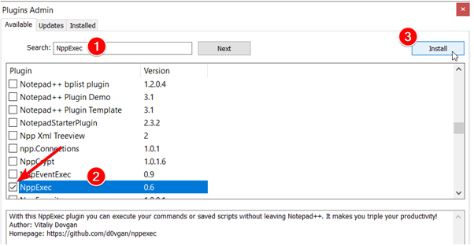
Jika sudah terbuka jendela Plugins Admin, ketik “NppExec” di kotak search (1). Lalu centang checkbox disisi kiri NppExec (2), dan klik tombol Install di sudut kanan atas (3).
Aplikasi Notepad++ akan restart dan proses instalasi plugin akan dimulai beberapa saat.

Slide 5
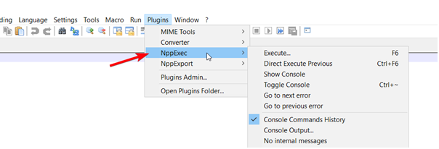
Setelah selesai, Notepad++ otomatis terbuka kembali. Sekarang cek menu Plugin, seharusnya sudah tampil 1 menu baru bernama NppExec.

Slide 6
Konfigurasi Plugin NppExec
NppExec adalah plugin khusus untuk menjalankan aplikasi cmd dan berbagai perintah lain.
Silahkan pilih menu Plugins -> NppExec -> Execute. Atau bisa juga dengan menekan tombol F6 di keyboard. Hasilnya, akan tampil jendela Execute…. Kita perlu menulis beberapa perintah.
Pertama, copy teks berikut ke dalam jendela Execute (1):
NPP_SAVE
cd "$(CURRENT_DIRECTORY)"
javac $(FILE_NAME)"

Slide 7
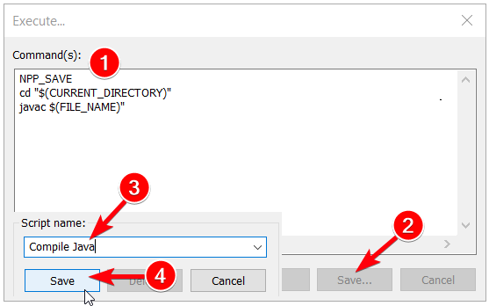
Lalu klik tombol Save (2). Di kotak Script name ketik teks: Compile Java (3). Dan terakhir klik tombol Save (4). Berikut tampilan yang dimaksud:

Slide 8
2. Setelah selesai, tutup jendela Execute… dengan men-klik tombol silang di kanan atas, atau bisa juga dengan tombol Cancel.
3.Kemudian, buka kembali jendela Execute dengan cara yang sama, yakni dari Plugins -> NppExec -> Execute atau tekan tombol F6. Lakukan hal yang sama seperti sebelumnya, tapi kali ini kode yang diketik adalah sebagai berikut:
cd "$(CURRENT_DIRECTORY)"
java $(NAME_PART)

Slide 9
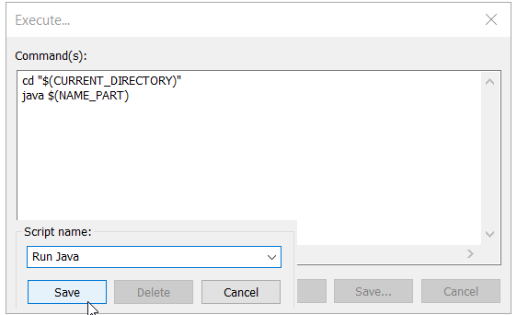
Kembali klik tombol Save. Di kotak Script name sekarang ketik: Run Java, lalu klik tombol Save
Setelah selesai, kembali tutup jendela execute dan buka lagi untuk kode ketiga:
cd "$(CURRENT_DIRECTORY)" <>
npp_run cmd /k java $(NAME_PART)

Slide 10
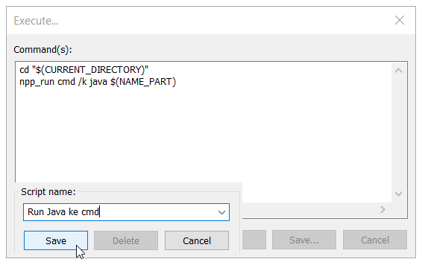
Klik tombol Save. Di kotak Script name ketik: Run Java ke cmd, lalu klik tombol Save.
Akhiri kembali dengan menutup jendela Execute.

Slide 11
Menjalankan Java dari Notepad++
Silahkan buka salah satu file kode program Java. Jika belum ada, bisa buat file baru dan ketik kode program berikut:
Save sebagai HelloBelajar.java.
Buka jendela Execute.. bawaan NppExec dengan menekan tombol F6 (jendela yang kita lihat sebelumnya).

Slide 12
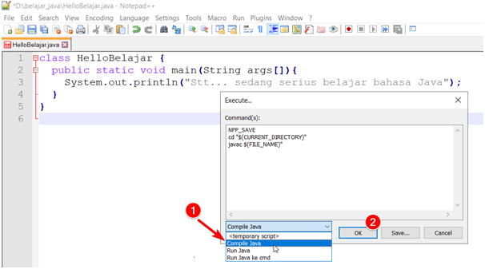
Pilih menu Compile Java di sisi kiri bawah (1), lalu klik tombol OK (2):

Slide 13
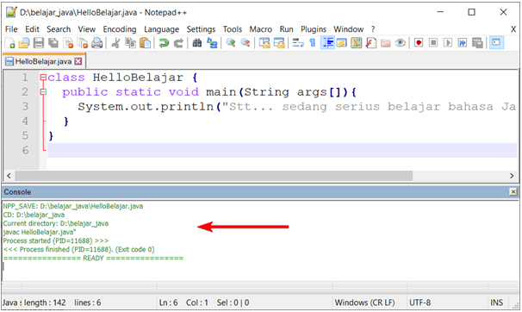
Sesaat kemudian akan tampil jendela console di bagian bawah Notepad++:
Inilah hasil proses compile yang biasanya kita lihat di cmd. Anda bisa test hapus tanda titik koma di dalam kode program, lalu compile ulang. Di bagian bawah ini juga akan tampil pesan error. Inilah cara untuk men-compile kode Java dari Notepad++.

Slide 14
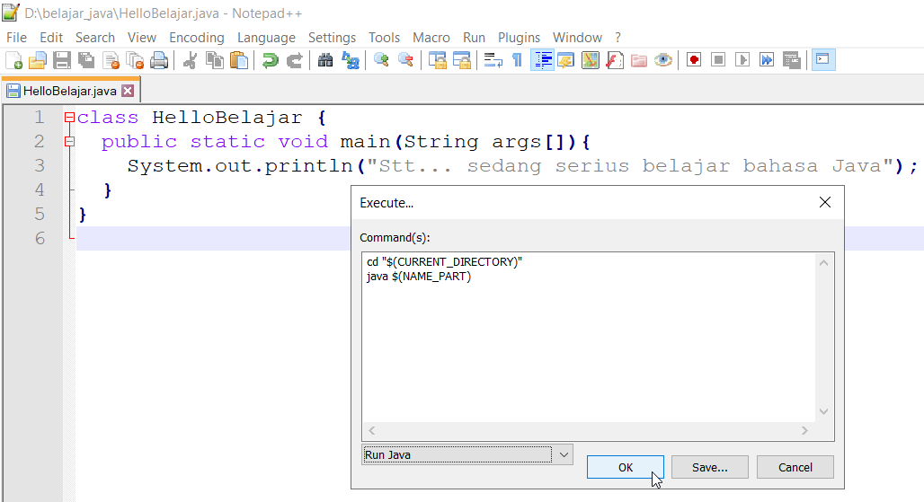
Untuk menjalankan kode ini, kembali tekan tombol F6 (untuk membuka jendela Execute), lalu pilih menu Run Java:

Slide 15
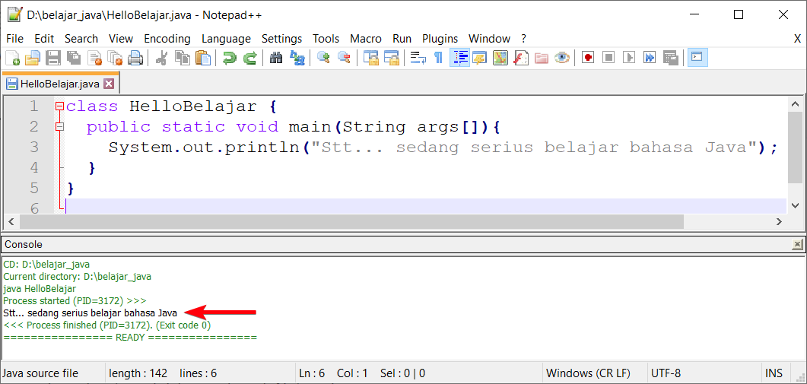
Dan hasil kode program Java akan tampil di bagian bawah Notepad++:

Slide 16
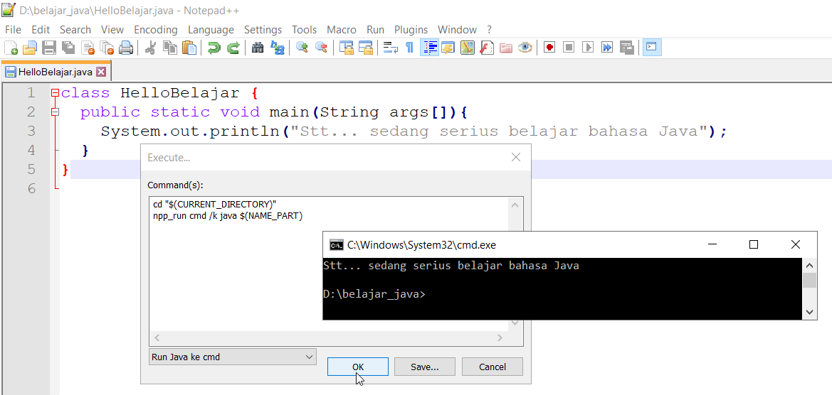
Bagaimana dengan script ketiga: Run Java ke cmd? Itu saya siapkan untuk menjalankan Java di cmd.
Silahkan pilih menu ini, maka ketika tombol OK di jendela Execute di klik, akan langsung terbuka cmd yang menampilkan hasil kode program. Ini diperlukan karena nantinya ada beberapa materi yang akan lebih mudah jika dilihat dari cmd, misalnya pada saat mempelajari proses input teks di Java.

Slide 17
LATIHAN 1
Ketiklah program berikut:
public class hello{
public static void main(String args[]){
System.out.print("Hallo,");
System.out.println("Apa khabar?");
System.out.println("Baik saja!");
}
}
Simpan dengan nama file hello.java

Slide 18
Soal2.
public class Komputer{
public static void main(String args[]){
System.out.println("KOmputer, atributnya");
System.out.println("Apa Saja?");
System.out.println("Monitor");
System.out.println("Mouse");
}
}
Simpan dengan nama file komputer.java

Slide 19
Latihan 3
public class pecahan {
public static void main(String[] args) {
// Tipe data primitif
long data1 = 767226531;
int data2 = 2235641;
short data3 = 714;
byte data4 = 34;
float data6 = (float) 1.733; // tipe data pecahan
double data5 = 4.967; // tipe data pecahan
char data7 = 'C';
boolean data8 = true;
System.out.println("Nilai Long : "+ data1);
System.out.println("Nilai Int : "+ data2);
System.out.println("Nilai Short : "+ data3);
System.out.println("Nilai Byte : "+ data4);
System.out.println("Nilai Double : "+ data5);
System.out.println("Nilai Float : "+ data6);
System.out.println("Nilai Char : "+ data7);
System.out.println("Nilai Boolean : "+ data8);
}
}
Simpan dengan nama file pecahan.java

